Slide 1
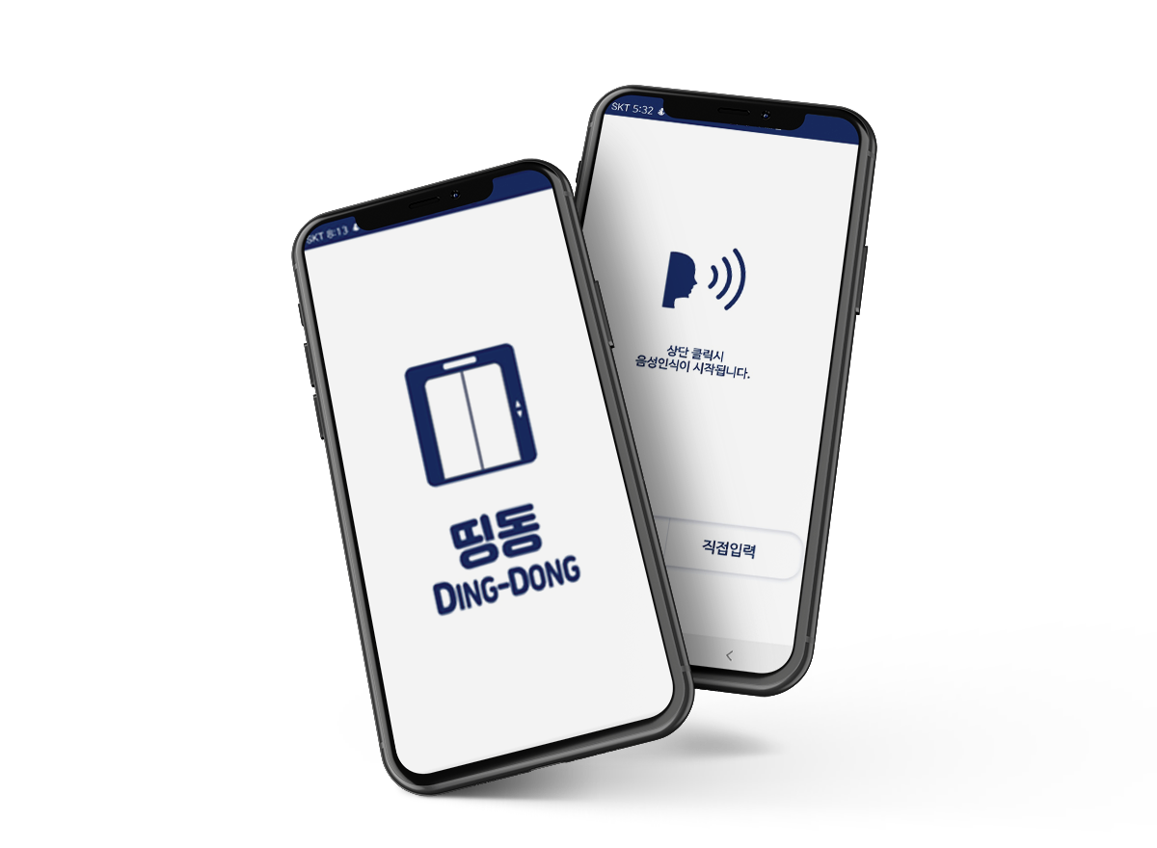
띵동 – 음성인식기반 엘리베이터 연동 앱

Slide 2




IT기술로 세상을 “잇(IT)다”
201931043
오영선
201931044
민지수
201931068
이혜민
201931073
윤미나

Slide 3

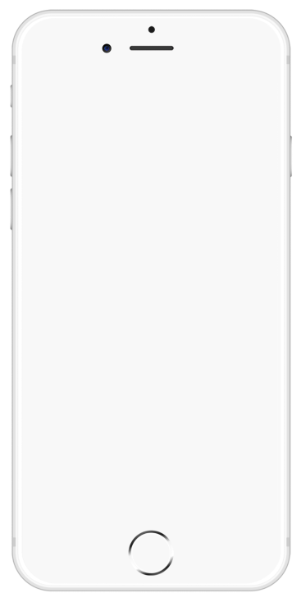
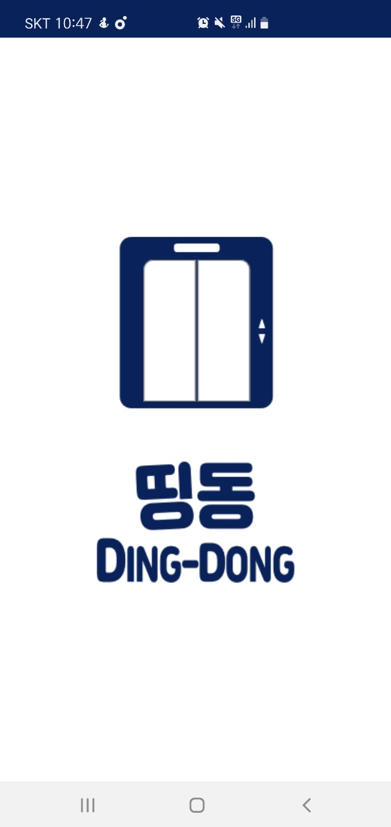
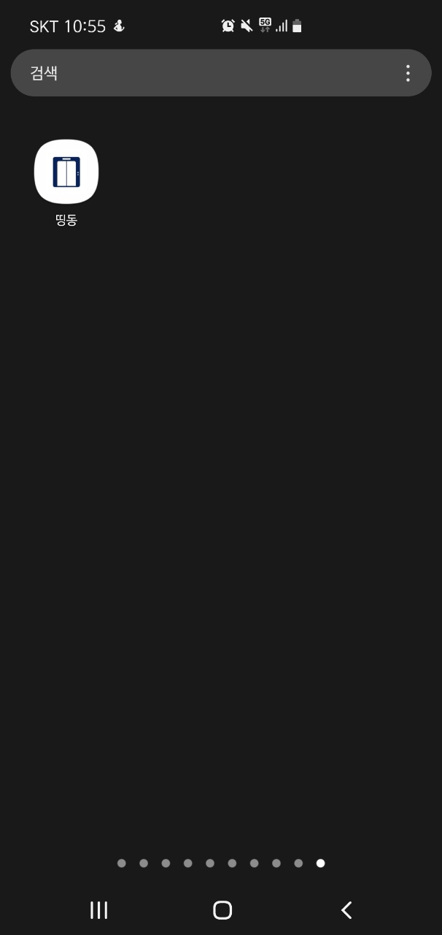
언택트 방식으로
엘리베이터 이용하자 !
Notes:
메인 기능, 시각장애인들 유용
사용방법 – 화면상단클릭 - 원하는층수말하면 - 엘베 작동
실제 시연 – 음성입력 – 어떻게 사용

Slide 4
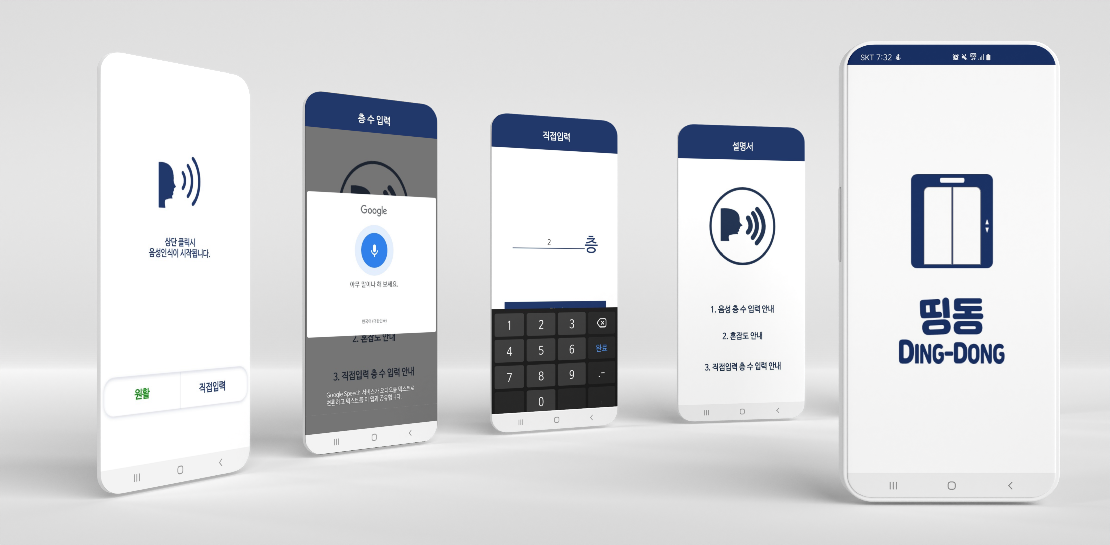
음성인식 기반 엘리베이터 연동 앱 “띵동”

Slide 5
기술배경
4차 산업 혁명의 핵심 기술인 사물 인터넷(IoT)을
우리의 일상생활에 접목하는 경우 많아짐
코로나 19로 인해 언택트 시대가 도입한
지금 엘리베이터 버튼을 손으로 누르지 않고 이용할 수 있는 기술이 필요
누구나 이용하는 이동수단인 엘리베이터의 경우에도
IoT기술을 활용하려는 시도를 보이고 있음

Slide 6





띵동 흐름도
① 무선통신(Bluetooth)를 통해
층 수 값 전송하여 엘리베이터 제어
① 도착 층 수
음성 입력 or 직접 입력
① 무게 센서를 이용해 무게 측정 후,
블루투스로 무게 값 전송
② LCD를 통한 층수 확인
① 혼잡도 4단계 안내
② 음성을 통한 설명서 제공
엘리베이터
띵동 앱
앱 사용자
Notes:
메인 기능, 시각장애인들 유용
사용방법 – 화면상단클릭 - 원하는층수말하면 - 엘베 작동
실제 시연 – 음성입력 – 어떻게 사용

Slide 7








기능
음성입력
직접입력
혼잡도
음성안내
음성을 통한
엘리베이터 제어
직접 입력을 통한
엘리베이터 제어
엘리베이터 무게 측정과
혼잡도 제공
앱 설명서 음성 안내

Slide 8
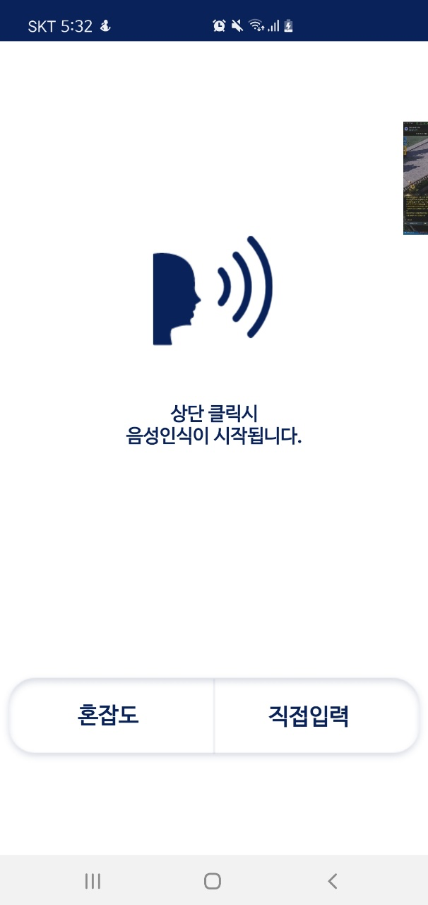
음성입력
화면 상단 클릭 시 음성입력 사용 가능
Notes:
메인 기능, 시각장애인들 유용
사용방법 – 화면상단클릭 - 원하는층수말하면 - 엘베 작동
실제 시연 – 음성입력 – 어떻게 사용

Slide 9
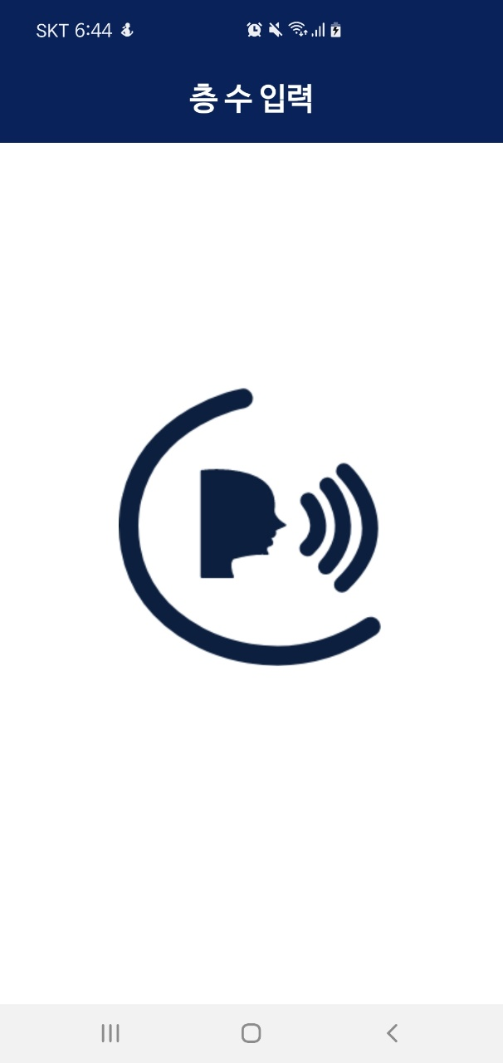
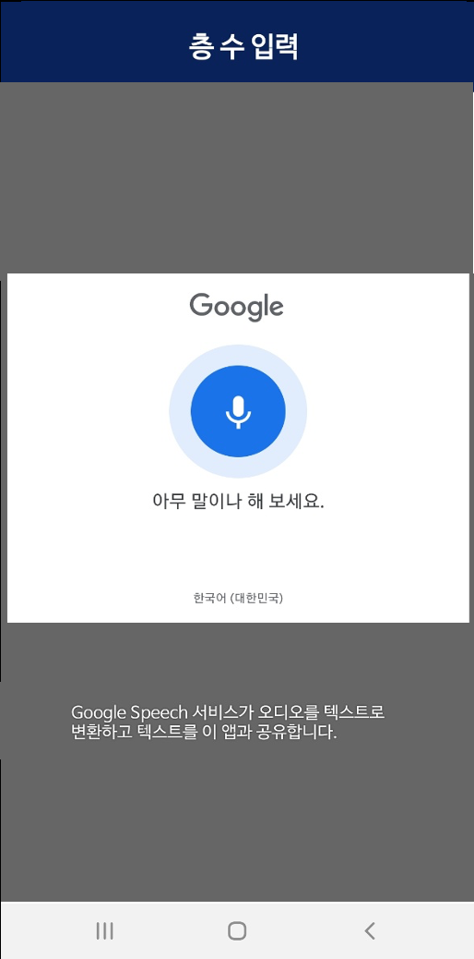
음성입력
“원하시는 층수를 말해주세요.”
Notes:
메인 기능, 시각장애인들 유용
사용방법 – 화면상단클릭 - 원하는층수말하면 - 엘베 작동
실제 시연 – 음성입력 – 어떻게 사용

Slide 10
직접입력
화면 우측 하단 클릭 시 직접입력 사용 가능
Notes:
메인 기능, 시각장애인들 유용
사용방법 – 화면상단클릭 - 원하는층수말하면 - 엘베 작동
실제 시연 – 음성입력 – 어떻게 사용

Slide 11
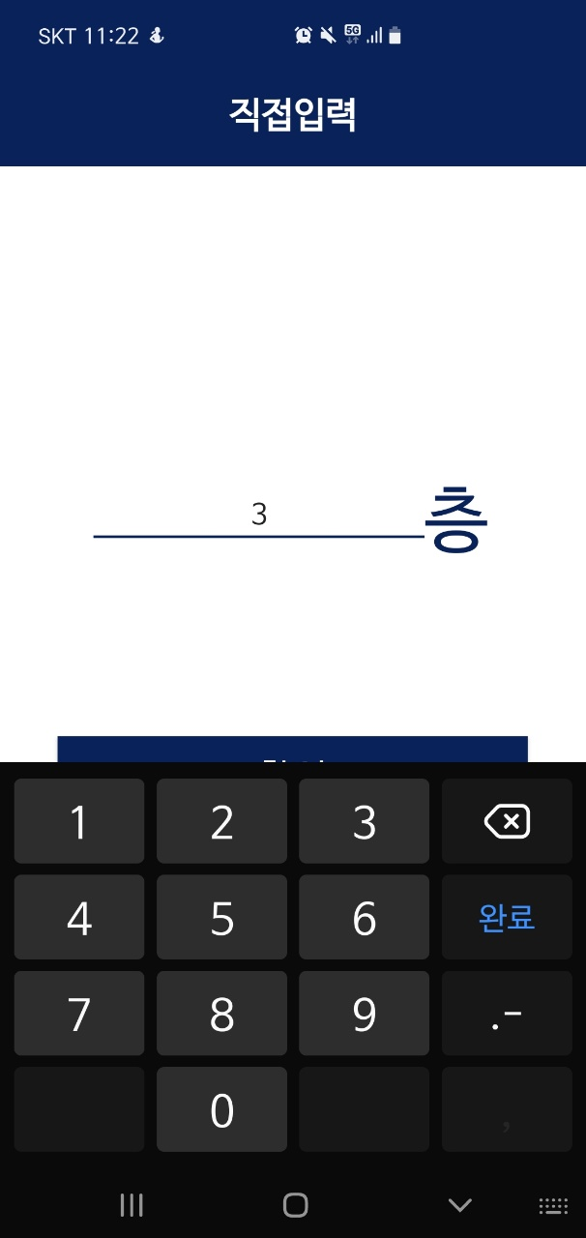
직접입력
3
Notes:
메인 기능, 시각장애인들 유용
사용방법 – 화면상단클릭 - 원하는층수말하면 - 엘베 작동
실제 시연 – 음성입력 – 어떻게 사용

Slide 12
혼잡도
화면 좌측 하단 클릭 시 혼잡도 안내 음성 출력
Notes:
메인 기능, 시각장애인들 유용
사용방법 – 화면상단클릭 - 원하는층수말하면 - 엘베 작동
실제 시연 – 음성입력 – 어떻게 사용

Slide 13
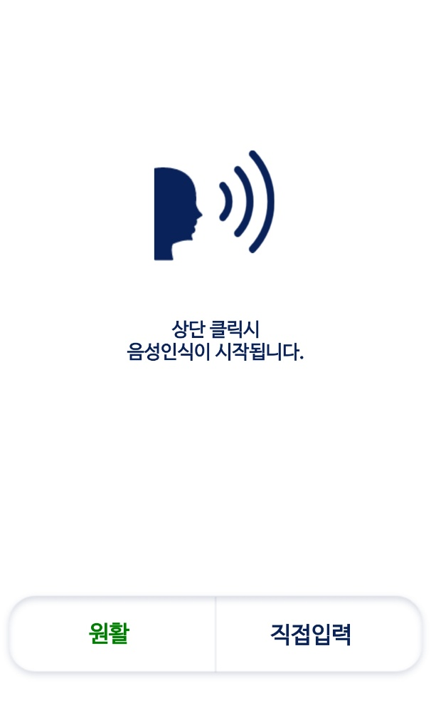
혼잡도
“원활상태 입니다!＂
Notes:
메인 기능, 시각장애인들 유용
사용방법 – 화면상단클릭 - 원하는층수말하면 - 엘베 작동
실제 시연 – 음성입력 – 어떻게 사용

Slide 14
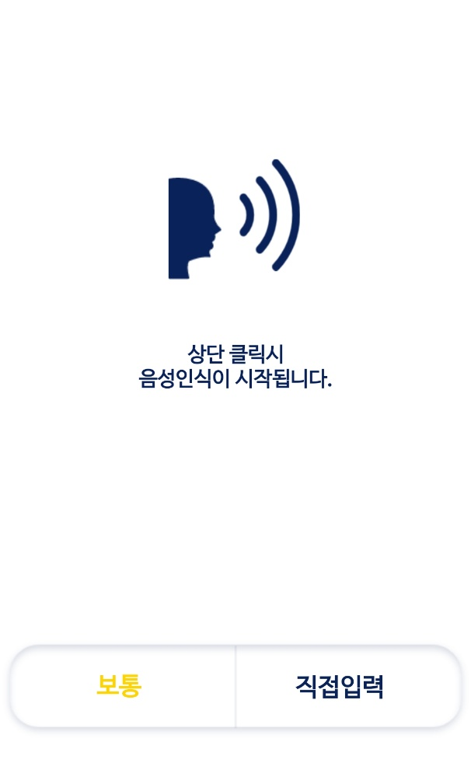
혼잡도
“보통상태 입니다!＂
Notes:
메인 기능, 시각장애인들 유용
사용방법 – 화면상단클릭 - 원하는층수말하면 - 엘베 작동
실제 시연 – 음성입력 – 어떻게 사용

Slide 15
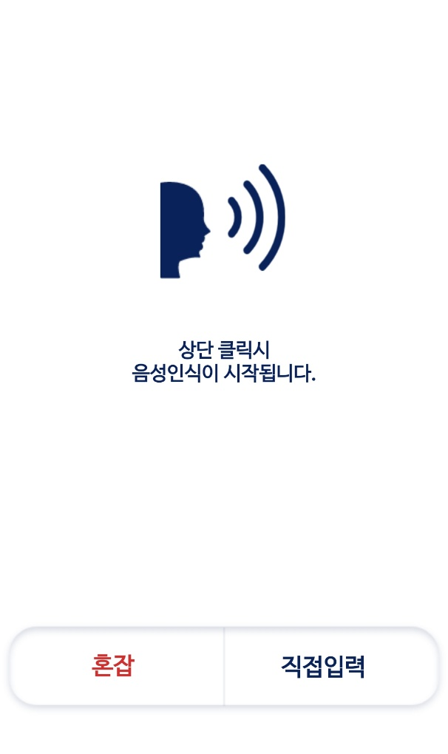
혼잡도
“혼잡상태 입니다!＂
Notes:
메인 기능, 시각장애인들 유용
사용방법 – 화면상단클릭 - 원하는층수말하면 - 엘베 작동
실제 시연 – 음성입력 – 어떻게 사용

Slide 16


혼잡도
“정원초과 입니다!＂
음성입력, 직접입력 기능 사용 불가
Notes:
메인 기능, 시각장애인들 유용
사용방법 – 화면상단클릭 - 원하는층수말하면 - 엘베 작동
실제 시연 – 음성입력 – 어떻게 사용

Slide 17
음성안내
화면을 왼쪽으로 넘길 시 음성 안내 듣기 가능
Notes:
메인 기능, 시각장애인들 유용
사용방법 – 화면상단클릭 - 원하는층수말하면 - 엘베 작동
실제 시연 – 음성입력 – 어떻게 사용

Slide 18
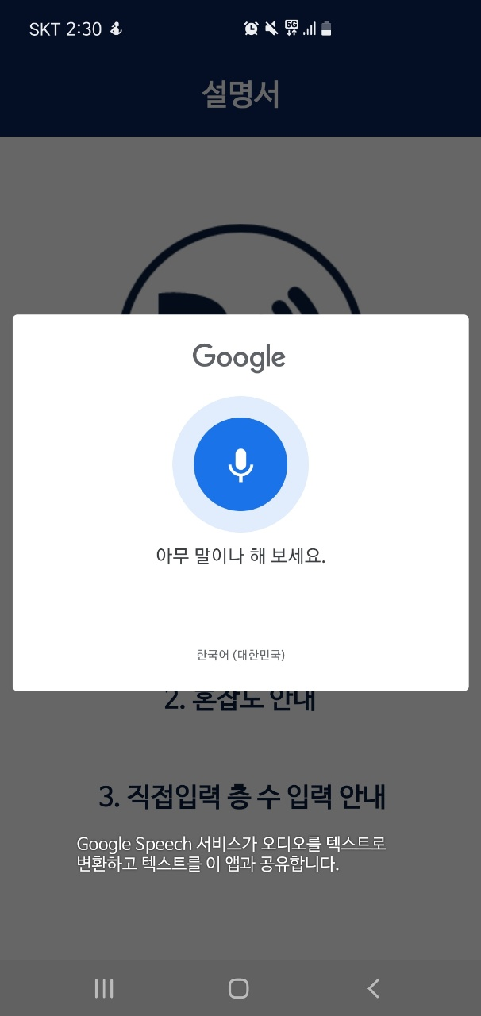
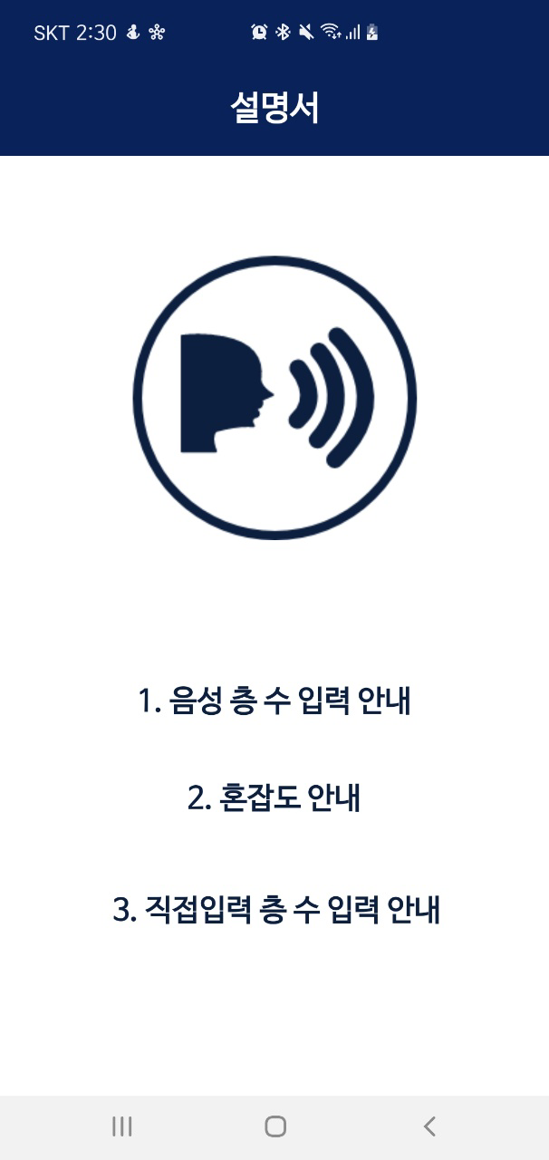
음성안내
“듣고 싶은 설명의 번호를 말해주세요”
Notes:
메인 기능, 시각장애인들 유용
사용방법 – 화면상단클릭 - 원하는층수말하면 - 엘베 작동
실제 시연 – 음성입력 – 어떻게 사용

Slide 19
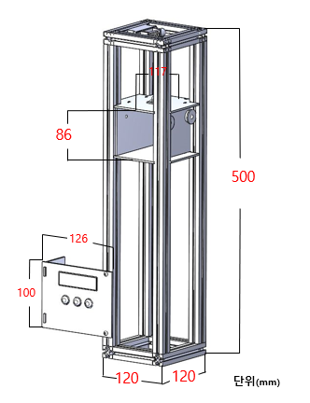
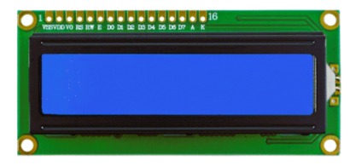
엘리베이터 모형
내부
3층
Ding Dong!!
Stop 2F Red
현재 층수
혼잡도
up/down/stop

Slide 20



개발환경
Ding Dong!!
Stop 2F Red

Slide 21
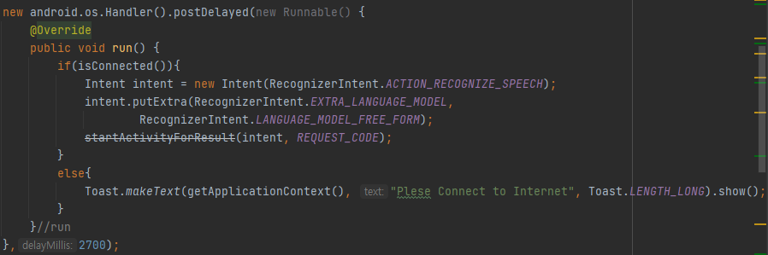

음성인식기술
구글 음성인식 API 이용
구글 음성인식 API를 이용하여 앱 사용자의 음성을 입력 받습니다.

Slide 22
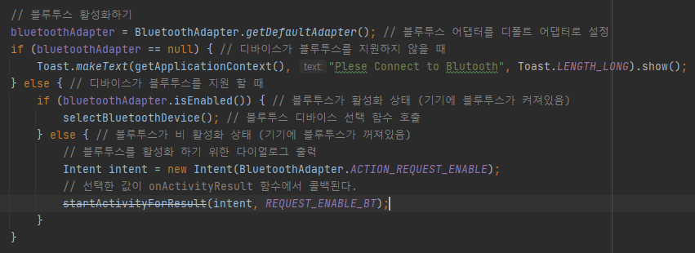
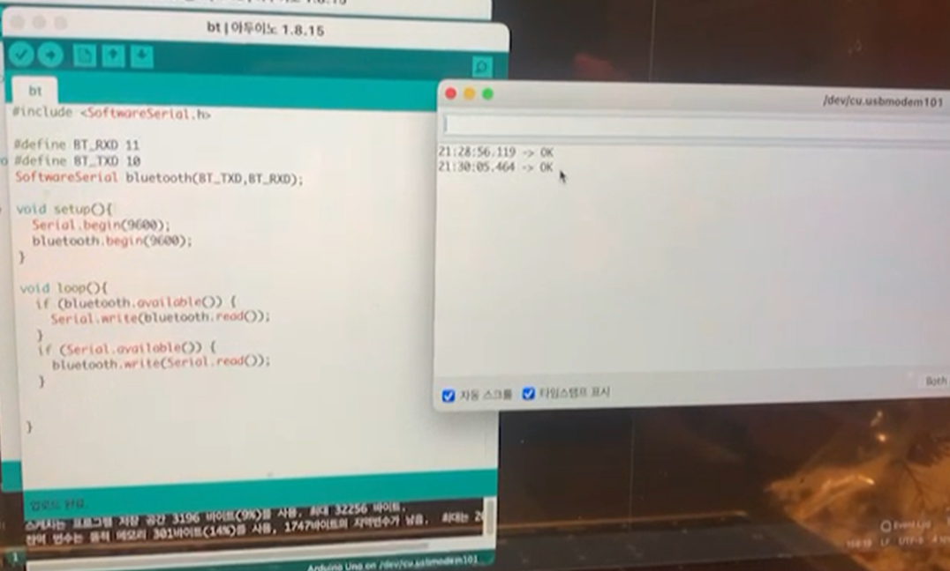
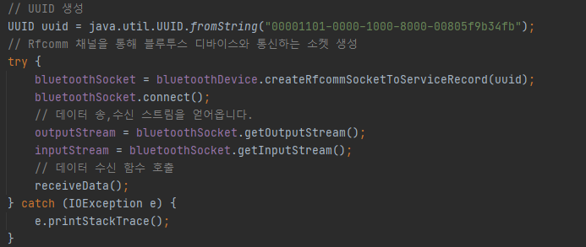
블루투스 통신
블루투스 통신을 통해 앱에 필요한 데이터를 송수신합니다.

Slide 23
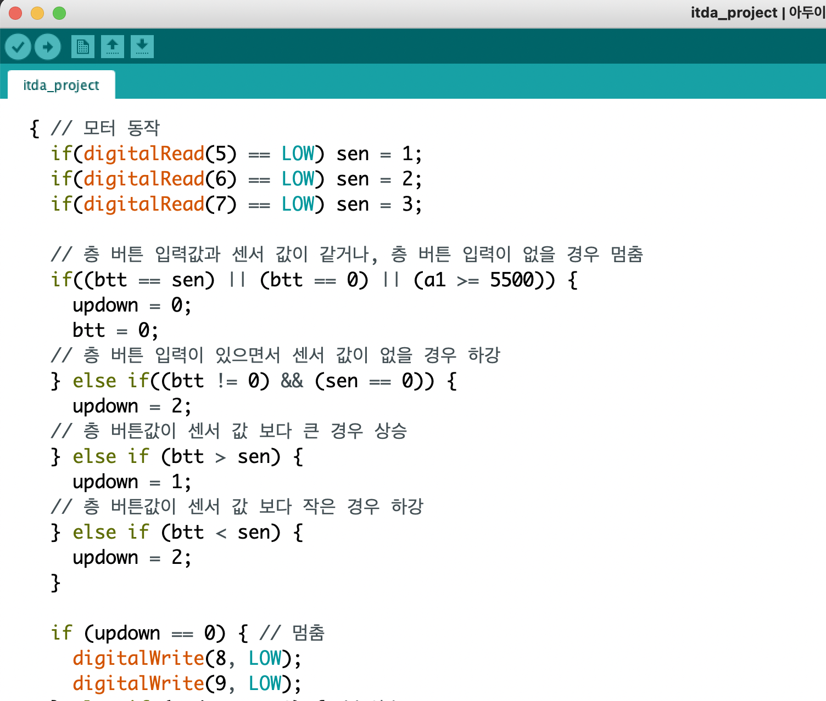
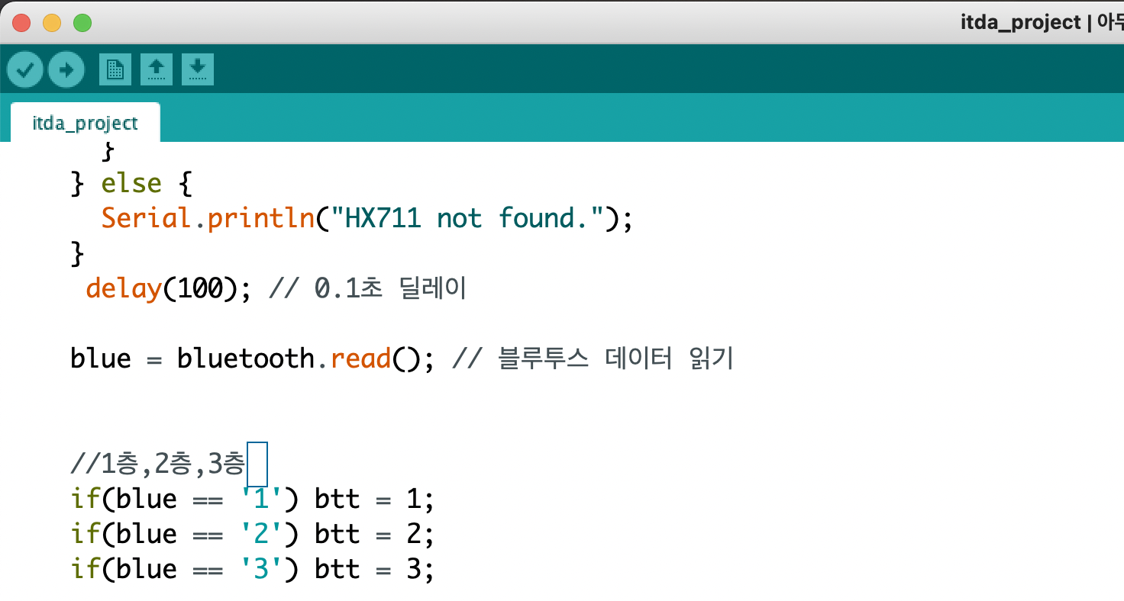
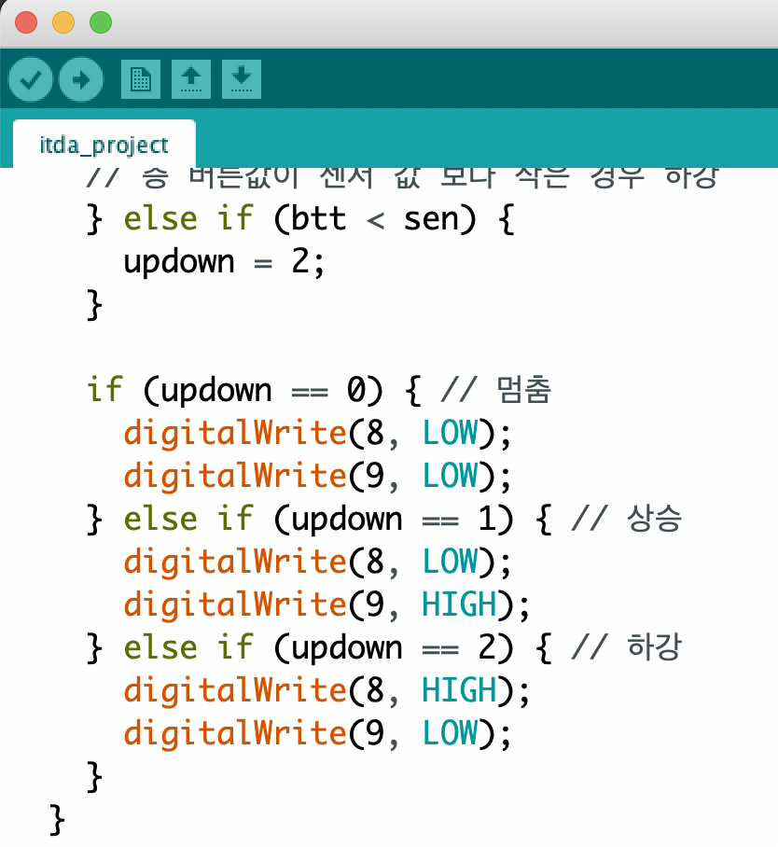
Arduino
층 수 입력
어플에서 음성, 직접 입력하여 보낸 층 수 값을 아두이노에서 받아 엘리베이터를 작동시킵니다.
Notes:
메인 기능, 시각장애인들 유용
사용방법 – 화면상단클릭 - 원하는층수말하면 - 엘베 작동
실제 시연 – 음성입력 – 어떻게 사용

Slide 24
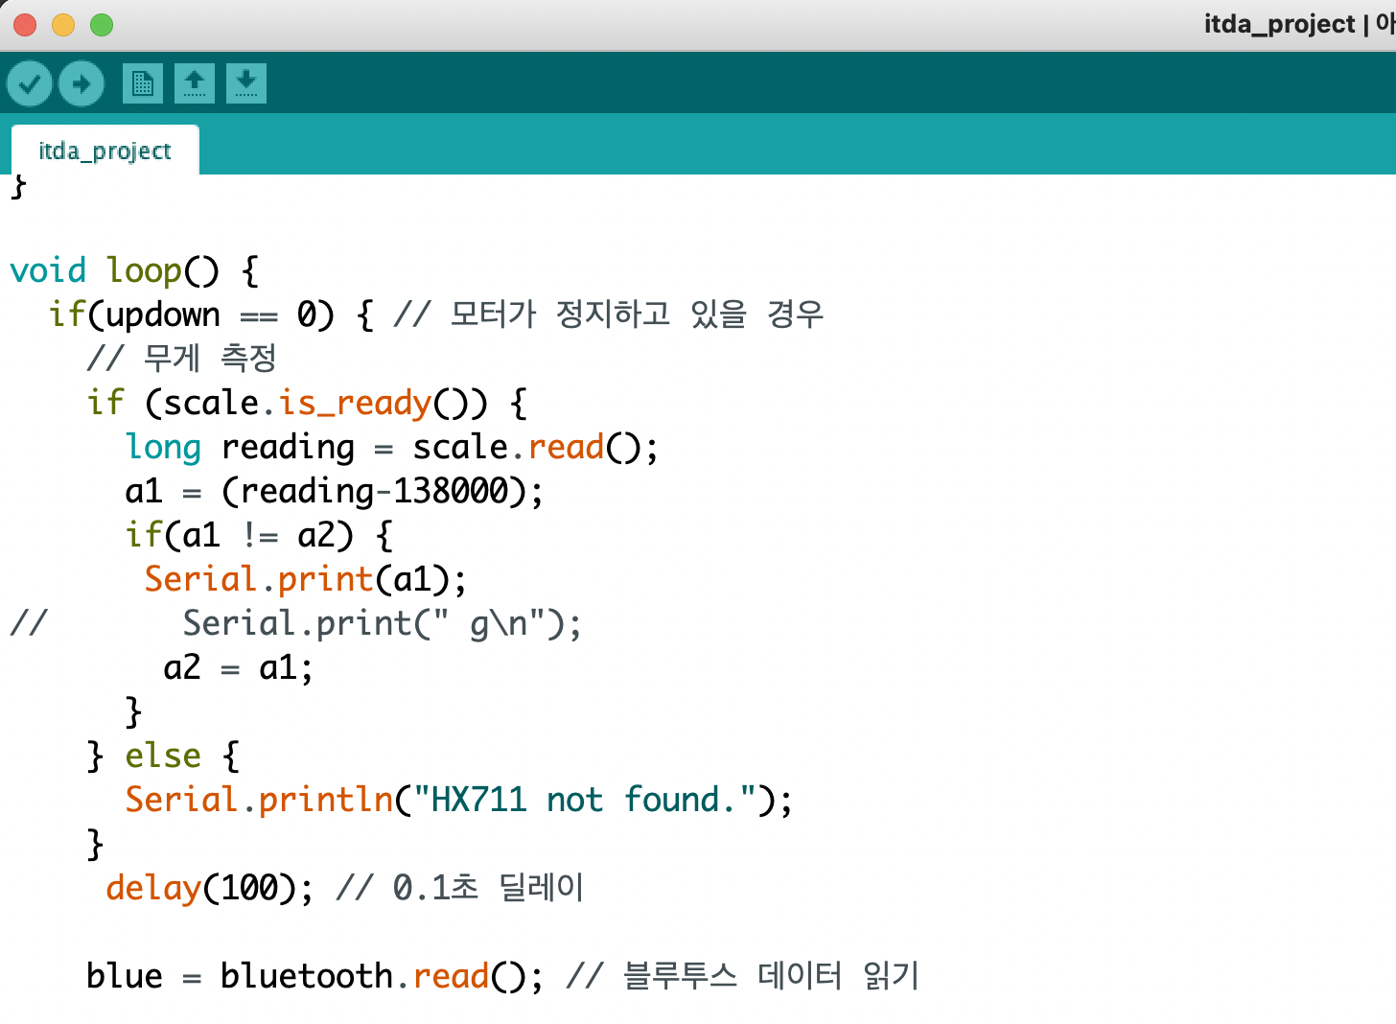
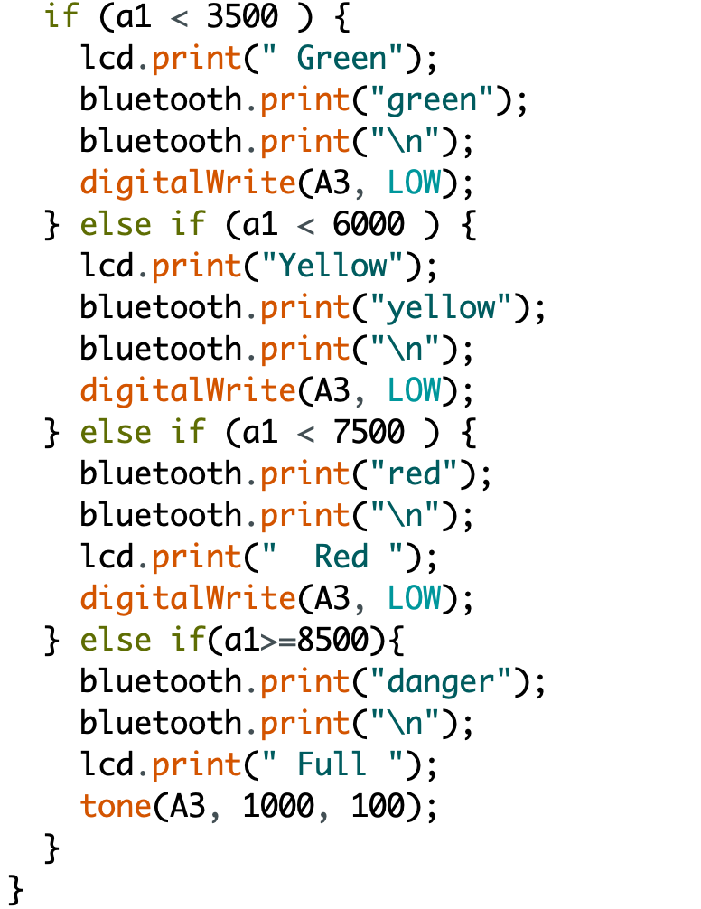
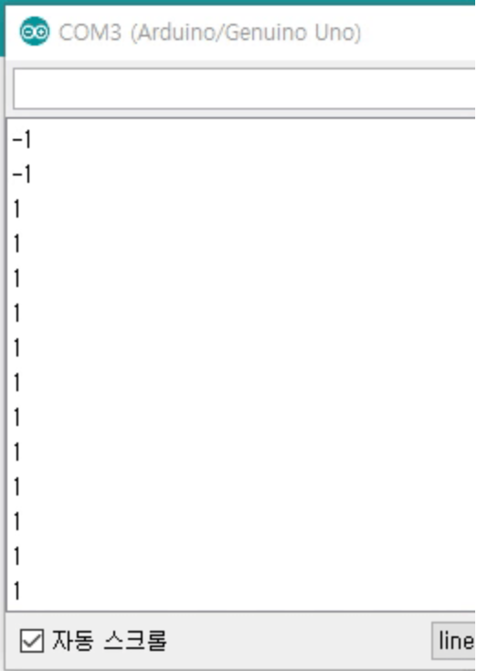
Arduino
혼잡도 안내
3567.00
3567.90
3568.45
3567.89
3567
무게 센서로 무게 값을 측정한 후 기준 값에 따라 혼잡도를 띵동 어플로 블루투스 통신합니다.
Notes:
메인 기능, 시각장애인들 유용
사용방법 – 화면상단클릭 - 원하는층수말하면 - 엘베 작동
실제 시연 – 음성입력 – 어떻게 사용

Slide 25

층수 이동 (음성입력 , 직접입력)
3
3층
텍스트나 음성으로 층을 입력하면, 아두이노로 값을 보내 엘리베이터가 작동됩니다.
Notes:
메인 기능, 시각장애인들 유용
사용방법 – 화면상단클릭 - 원하는층수말하면 - 엘베 작동
실제 시연 – 음성입력 – 어떻게 사용

Slide 26
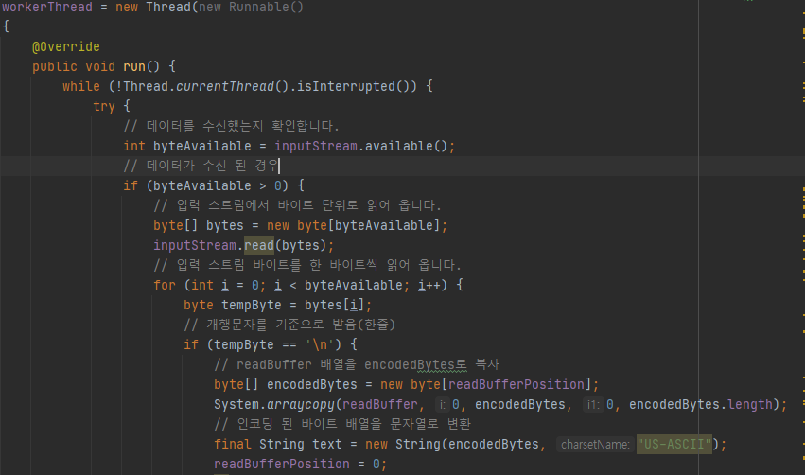
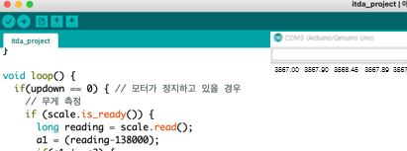
혼잡도
무게 측정 값을 안드로이드 스튜디오로 송신한 후, 메인 화면에서 내부 혼잡도를 보여줍니다.
Notes:
메인 기능, 시각장애인들 유용
사용방법 – 화면상단클릭 - 원하는층수말하면 - 엘베 작동
실제 시연 – 음성입력 – 어떻게 사용

Slide 27
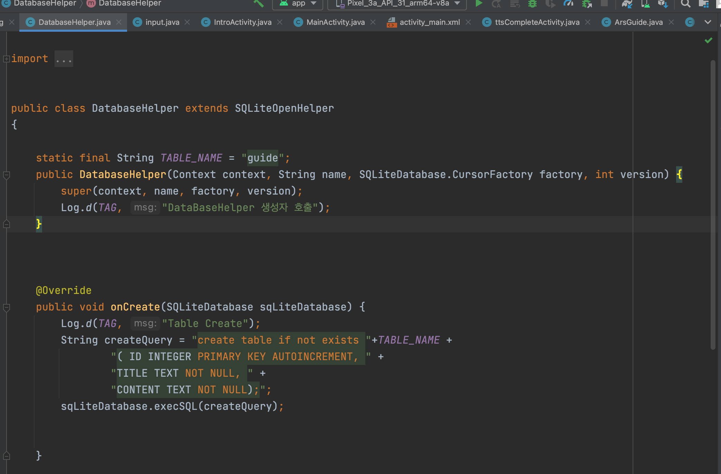
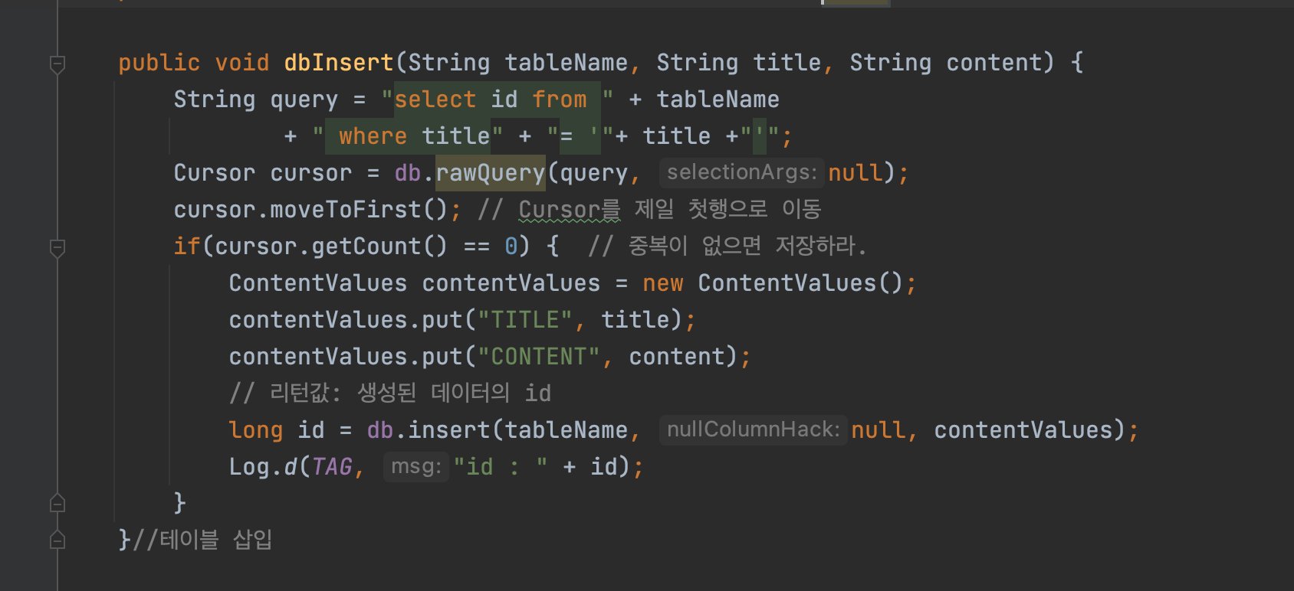
DB 연동 (음성설명서)
안드로이드 스튜디오에서 SQLite를 이용하여 음성 안내를 위한 설명서 DB 생성한 후
Notes:
메인 기능, 시각장애인들 유용
사용방법 – 화면상단클릭 - 원하는층수말하면 - 엘베 작동
실제 시연 – 음성입력 – 어떻게 사용

Slide 28
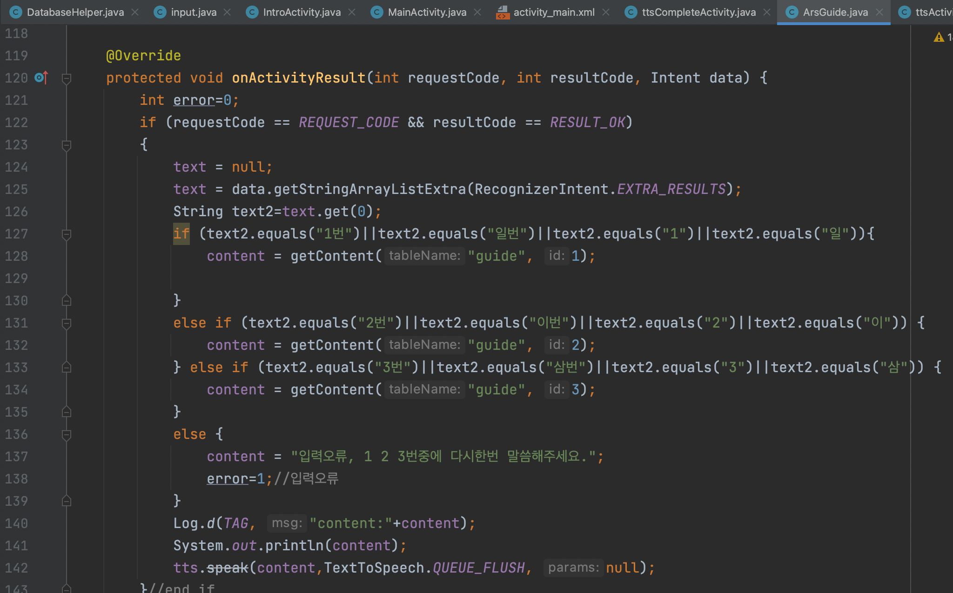
DB 연동 (음성설명서)
번호 값에 따라 해당되는 DB의 Content 값을 가져와 음성으로 출력합니다. (TTS)
Notes:
메인 기능, 시각장애인들 유용
사용방법 – 화면상단클릭 - 원하는층수말하면 - 엘베 작동
실제 시연 – 음성입력 – 어떻게 사용

Slide 29
엔티티관계도
논리 ERD
guide
id | title | content
1 | 음성입력 | 음성입력 안내입니다. 화면 상단부를 클릭하면 음성인식이 시작됩니다. 도착할 층수를 말해주세요.
2 | 혼잡도 | 혼잡도 안내입니다. 화면 좌측 하단을 클릭하면 혼잡도 안내 음성이 나옵니다
3 | 직접입력 | 직접입력 안내입니다. 화면 우측 하단을 클릭하면 층수를 직접 입력할 수 있습니다.
물리 ERD
guide
id : integer
title : text
content : text

Slide 30
엔티티관계도
엔티티명 | 가이드 | 가이드 |  | 가이드
테이블명 |  | guide |  | guide
테이블 설명 |  | 가이드 문구 정보를 관리한다. |  | 가이드 문구 정보를 관리한다.
번호 | 컬럼명 | 속성명 | 데이터타입 | NULL 여부 | 기본값 | KEY
1 | id | 번호 | integer | NOT NULL |  | PRIMARY KEY, AUTOINCREMENT
2 | title | 기능 | text | NOT NULL
3 | content | 설명 | text | NOT NULL

Slide 31
기능 처리도 - 혼잡도
| 기능 처리도(능 흐름도)
프로그램 ID | A001 | 프로그램 명 | 혼잡도 표시 | 작성일 | 2021 . 08. 27. | Page | 1
개요 | 무게센서(Load Cell)이용하여 무게를 측정하여 데이터를 앱에 전송 후 혼잡, 보통, 원활, 정원초과로 나누어서 분류 후 앱 시작 화면에 혼잡은 빨강, 보통은 노랑, 원활은 초록,정원 초과는 어두운 빨강으로 표시하며 화면 클릭 시 음성으로 안내해준다. |  |  |  |  | 작성자
1
무게센서를 이용하여 엘리베이터 내부 무게 계산하여 기준 값에 따라 무게값 변환 후 띵동 어플로 전송
2
혼잡도 화면 클릭 시 현재 엘리베이터의 혼잡도 현황을 원활, 보통, 혼잡, 정원 초과로 나누어 음성으로 안내
3
무게값이 5500이상일 시 정원 초과로 엘리베이터가 작동하지 않으며 피에조 부저 울림

Slide 32
기능 처리도 – 층 수 입력
실무 산출물 형식
프로그램 ID | A002 | 프로그램 명 | 층 수 입력 | 작성일 | 2021 . 08. 27. | Page | 2
개요 | 앱을 통해서 음성이나, 직접 입력으로 층수를 입력 받은 후 층 수 값을 넘겨서 엘리베이터 모형을 제어한다. |  |  |  |  | 작성자
기능 흐름도
띵동 어플 홈 화면
상단부 클릭
직접 입력 클릭
층 수 음성 입력
층 수 직접 입력
False
층 수 인식
True
True
층 수 값 전송

Slide 33
알고리즘 - 음성 설명서
| 기능 처리도(기능 흐름도)
실무 산출물 형식
프로그램 ID | A003 | 프로그램 명 | 음성 설명서 | 작성일 | 2021 . 08. 27. | Page | 3
개요 | 메인 화면에서 오른쪽에서 왼쪽으로 화면을 넘기는 제스처를 취할 시에 음성 설명서 페이지로 넘어간다. 음성 안내 ARS를 들은 후 설명을 듣고자 하는 번호를 말하면(Speech-To-Text) 해당하는 설명을 음성으로 출력(Text-To-Speech)한다. |  |  |  |  | 작성자
기능 흐름도
띵동 어플 메인 화면
1
음성 입력
2
1번
Y
층 수 음성 입력 안내
N
2번
Y
혼잡도 안내
N
3번
Y
층 수 직접 입력 안내
1
띵동 어플 메인 화면에서 화면을 오른쪽에서 왼쪽으로 넘기는 제스처를 취할 시, 설명서를 듣기 위한 안내 멘트 출력 후 음성인식
2
Guide테이블에서 음성 인식된 번호에 해당하는 id 값의 content를 가져와서 음성으로 출력한다.

Slide 34
알고리즘 - 블루투스
| 알고리즘 명세서
① 안드로이드 스튜디오에서 블루투스를 사용하기 위해 manifests에 권한을 추가해준다.
② 기기가 블루투스가 활성화 되어있으면 블루투스를 선택하기 위한 selectBluetoothDevice() 메소드로 이동한다.
③ 기기가 블루투스가 활성화 되어 있지 않으면
블루투스 활성화 다이얼로그를 출력한다.
이때 사용을 눌렀을 시 RESULT_OK가 반환되면서 위한 selectBluetoothDevice() 메소드로 이동한다.
④ 페어링 되어 있는 블루투스 기기 중에서 미리 설정한 기기를 찾는다.
⑤ 기기를 찾은 후 통신할 수 있는 소켓을 생성하여 송,수신 스트림을 얻어온다.
⑥ 음성이나 직접 입력으로 받은 층 수 값을 sendData() 메소드 내에서 송신 스트림을 통해 아두이노로 전송한다.
블루투스
블루투스 권한 추가
블투 활성화
False
블투 활성화
다이얼로그
True
True
미리 설정해둔 블루투스 기기와 연결
Socket 생성
층 수 값 전송

Slide 35
알고리즘 – 층 수 입력
층 수 입력
음성 입력
① 매인 화면에서 층 수를 음성 입력할 지 텍스트로 직접 입력할 지 선택
② 음성 입력 화면 클릭 시 , 구글 음성 인식을 실행한다.
③ 인터넷이 연결 되어있지 않을 시, 인터넷에 연결해달라는 토스트 메시지를 출력한다.
④ 인터넷에 연결되어 있을 시, Speech Recognizer Intent를 open하여 음성인식을 실행한다.
⑤ 사용자의 음성이 인식 되면 RESULT_OK값을
반환하고 층 수 값을 문자형으로 변환하여 아두이노에 값을 넘긴다.
직접 입력
구글 음성 인식 실행
층 수 값 전송
인터넷 연결
False
True
Speech Recognizer Intent open
안내문구 출력
음성 인식
True
return RESULT_OK
층 수 값 전송

Slide 36
알고리즘 - 아두이노
btt : 층 수 값
sen : 센서 값
① 띵동 앱에서 음성인식 / 직접 입력으로 층 수를 입력한 후 블루투스를 통해 아두이노로 값을 전송한다.
② 문자형으로 넘어온 층 수 값을 저장한다.
③ 아래의 경우, 엘리베이터는 작동하지 않는다.
3-1. 층 수 값과 센서 값이 동일할 경우
3-2. 아무런 입력이 없을 경우
3-2. 무게 값이 5500 이상일 경우
④ 층 수 값이 센서 값보다 클 경우 엘리베이터 상승한다.
⑤ 입력한 층 수 값이 센서 값보다 작을 경우,
엘리베이터 하강한다.
센서 값 : 현재 위치하고 있는 엘리베이터의 층수 값
층수 값 : 앱에서 블루투스로 넘어온 층 수 값 / 스위치 값
updown : 엘리베이터를 작동하기 위한 변수
(0 : 멈춤, 1: 상승, 2: 하강)
btt 값 저장
btt == sen
YES
updown =0
NO
btt > sen
YES
updown =1
NO
* exception
btt < sen
btt != 0 sen == 0
Updown = 2
* 예외 사항을 막기 위해 층 수 값이 입력되었으나 센서 값이 없을 경우 하강하도록 한다. $→센서 값 인식 후 조건 재확인$

Slide 37
알고리즘 - 혼잡도
혼잡도
① 무게센서를 이용하여 엘리베이터 내부 무게 계산하여 기준 값에 따라 무게값 변환 후 띵동 어플로 전송
② 1500 미만 시 혼잡도는 원활,
메인 화면에 “초록색＂을 띄운다.
③ 3500 미만 시 혼잡도는 보통,
메인 화면에 “노란색＂을 띄운다.
④ 5500 미만 시 혼잡도는 혼잡,
메인 화면에 “빨간색＂을 띄운다.
⑤ 5500 이상 시 혼잡도는 정원 초과,
메인 화면에 “어두운 빨강색＂을 띄운다.
* 실제 엘리베이터를 대체한 모형이기 때문에
무게를 최소로 측정하여 진행한다.
무게 측정
1500 미만
True
초록색
False
3500 미만
True
노란색
False
5500 미만
True
빨강색
False
어두운 빨강색

Slide 38
하드웨어 설계도
| 하드웨어/센서 구성도
엘리베이터 모형
아두이노
LCD
모터
드라이버
DC모터
무게센서 컨버터
자석 센서
저
저
저
저
저
피에조 부저
블루투스 모듈
저항
스위치
무게 센서 로드셀
브레드 보드

Slide 39
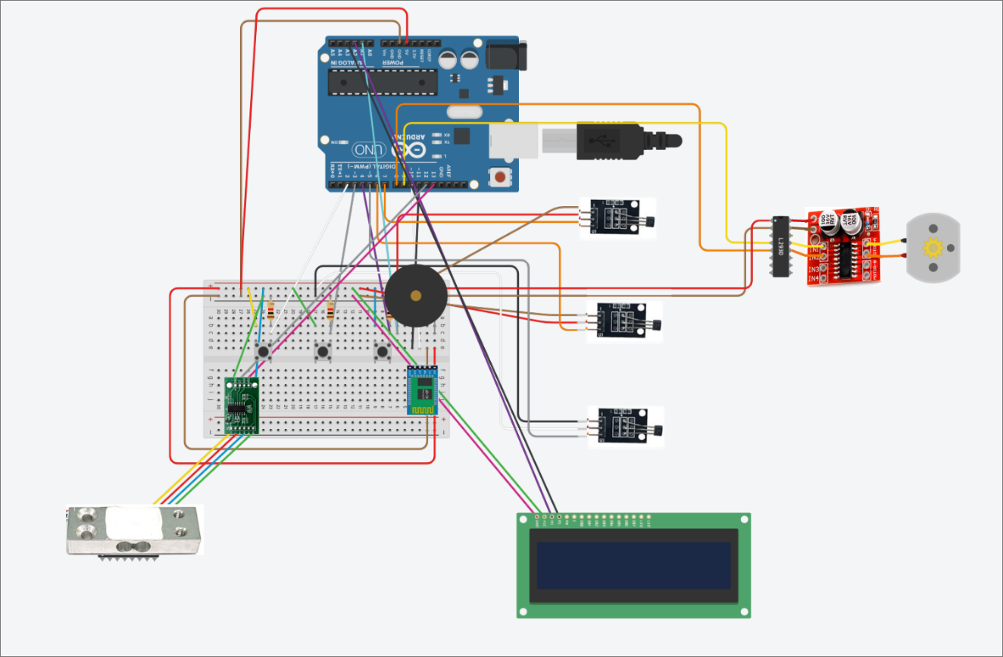
하드웨어 센서 구성도
| 하드웨어/센서 구성도
센서 종류 | 연결 핀 | 설명
HC-06 | RXD | 아두이노 11번 핀에 연결
 | TXD | 아두이노 10번 핀에 연결
 | GND | 아두이노 GND에 연결
 | VCC | 아두이노 5v에 연결
H-bridge motor driver | IN1 | 아두이노의 9번 핀에 연결
 | IN2 | 아두이노의 8번 핀에 연결
 | motor-A | DC모터와 연결
DC모터 | 단자1 | 모터 드라이버의 motor-A out 1와 연결
 | 단자2 | 모터 드라이버의 motor-A out 2와 연결

Slide 40
하드웨어 센서 구성도
| 하드웨어/센서 구성도
센서 종류 | 연결 핀 | 설명
무게센서 컨버터 | DT | 아두이노 12에 연결
 | SCK | 아두이노 13번에 연결
 | GND | 아두이노 GND에 연결
 | VCC | 아두이노 5v에 연결
무게센서 로드셀 | Black | 컨버터 E+에 연결
 | Red | 컨버터 E-에 연결
 | White | 컨버터 A+에 연결
 | Green | 컨버터 A-에 연결

Slide 41

하드웨어 센서 구성도
센서 종류 | 연결 핀 | 설명
LCD | SCL | 아두이노 A2에 연결
 | SDA | 아두이노 A3에 연결
 | GND | 아두이노 GND에 연결
 | VCC | 아두이노 5v에 연결
피에조 부저 | 양극 | 아두이노 A1에 연결

Slide 42

활용분야
COVID-19 방역
복지 분야
엘리베이터 버튼 직접 접촉 최소화
감염 불안요소 감소와 동시에 방역 효과
장애인 복지 센터나 요양원 병원 등 다양한 복지시설에서 노약자, 장애인분들에게 유용하게 사용

Slide 43











기대효과
항균 필름으로 인해 점자 버튼 인식하기 어려운 경우
짐이 너무 많아서 버튼을 누르기 힘든 경우
휠체어를 타서 층 버튼을 누르기 힘든 경우
엘리베이터 내부에 사람이 많아 버튼을 누르기 힘든 경우
눈이 보이지 않아 승하차시 충돌 위험성이 높은 경우
높이 있는 층 버튼을 누르기 힘든 경우
#스마트한 #편리한

Slide 44




시장성
음성 인식 부문 적용 어플리케이션 시장 규모 & 전망 증가
베리어프리에 대한 사회적 관심 증가
24.57%
2017년
2023년
기업들의 엘리베이터 IoT 접목 시도
IoT 기술 적용 글로벌 시장의 높은 성장률
2 참고) 전 세계 음성 인식 시장을 기술별로 살펴보면,
음성 인식 부문 : 2017년 7억 2,050만 달러에서
연평균 성장률 24.57%로 높게 증가하여, 2023년 26억 9,220만 달러에 이를
것으로 전망됨
3.참고)음성인식 및 커뮤니케이션은 소매, 고객 서비스 및 텔레마케팅의 지형을 변화시키고 있다. 가트너는 2030년까지 웹 브라우징의 30%가 음성을 통해 이뤄질 것으로 예측하기도 했으며, 음성 사용자 인터페이스(VUI)의 수요가 날로 증가하면서 모바일 앱 개발사들은 음성인식의 시장 잠재력에 주목하고 있다. 앞으로는 음성인식 기술을 사용해 사용자와 장치 또는 특정 기술 간의 연결을 용이하게 하고 현재의 수요를 이해할 뿐만 아니라 미래를 예측하는 패턴이 더욱 보편화될 것인바, 음성인식 및 커뮤니케이션은 모바일 앱에 있어서도 커다란 트렌드를 차지할 것으로 전망된다.
기사참고)https://news.kotra.or.kr/user/globalBbs/kotranews/782/globalBbsDataView.do?setIdx=243&dataIdx=186871

Slide 45
띵동 포인트
01
경제성
블루투스 장치와 스마트폰 어플을 이용하여 기존 음성인식 엘리베이터 보다 경제적
02
접근성
이미 블루투스가 내장된 엘리베이터가 있어 확대성이 좋으며
스마트폰을 소지한 모든 사용자가 대상이 될 수 있음
03
베리어프리
누구나 불편함 없이 사용할 수 있는 앱의 목적에 맞게 시각장애인도 쉽게 앱 작동 가능
제스처를 통한 음성 설명서와 단순한 메뉴 구성 , 앱 사용법 음성 안내

Slide 46
띵동플랜
희망 협업체 ㅣ 추가 발전 기술
현대엘리베이터
안면, 모션 인식을 통한 엘리베이터 층수 지정(저장)후 자동 층수 입력
블루앤*
스마트폰 블루투스 센서를 통한 출입구 및 엘리베이터 자동 개방
코맥스* & 카카오
AI 스피커를 통해 집 안에서 음성으로 엘리베이터 호출 (“엘리베이터 호출해줘~”)
* 블루앤 : 스마트폰, 블루투스 하이패스 출입 솔루션 업체
* 코맥스 : 주거 공관에서의 네트워크 음성 제어 기술과 인공지능 플랫폼 개발 기업

Slide 47

최종목표
Voice
Face
Motion
All-in-One 엘리베이터 앱 “띵동”

Slide 48
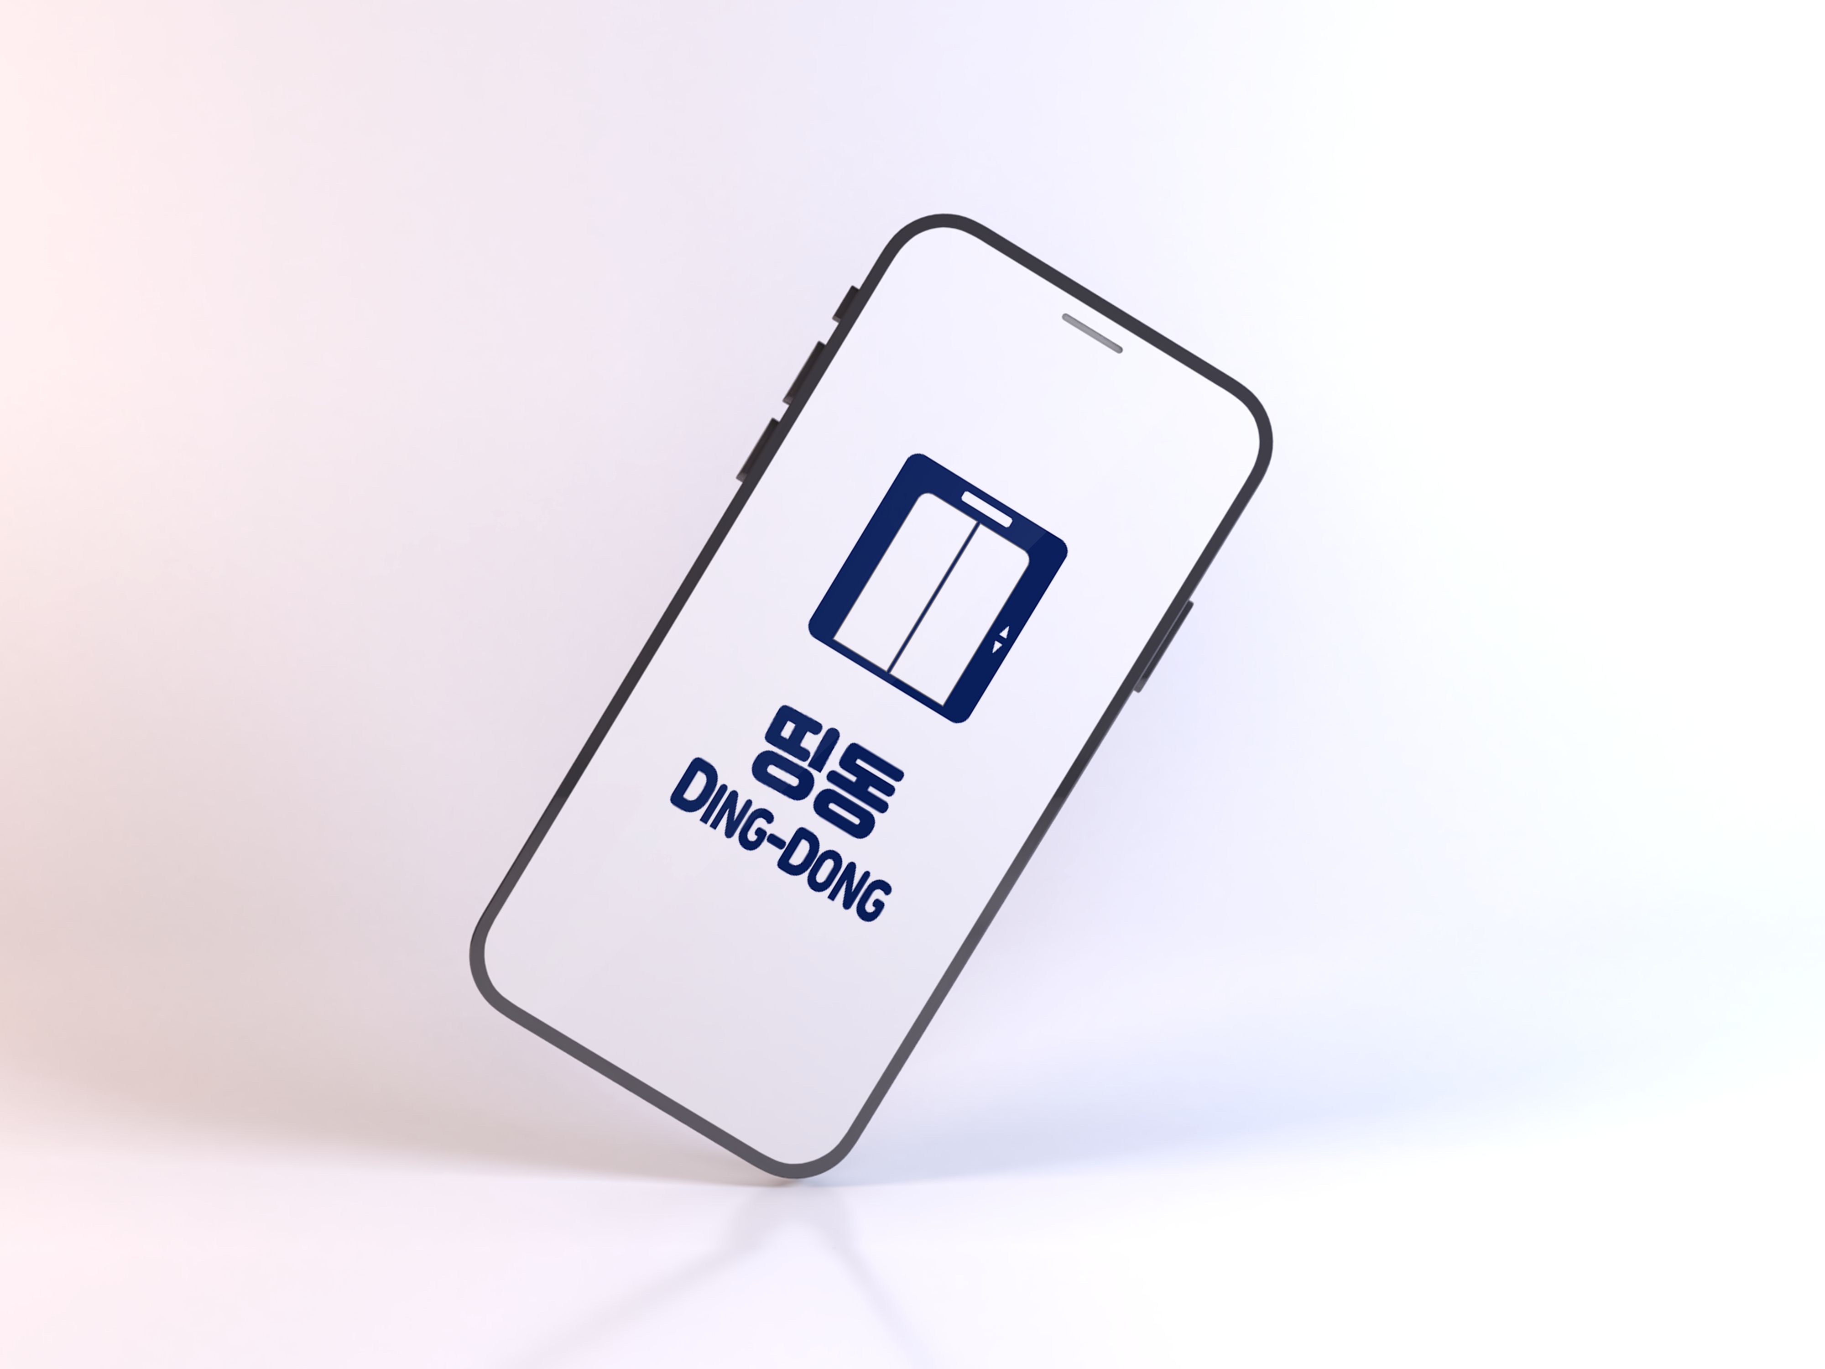
띵동
과 함께
언택트 시대를 스마트 하게

